Slide 1

Data Structure design
Naver 실시간 검색 Graph
14학번 최영재
Made in 최영재 , 2018.10.11

Slide 2
목차
Subject
/ 01
Deta set
/ 02
Class modeling
/ 03
GraphAlgorithm
/ 04
Implementation
/ 05
Q & A
/ 06
Made in 최영재 , 2018.10.11

Slide 3
01. Subjuct
Made in 최영재 , 2018.10.11

Slide 4
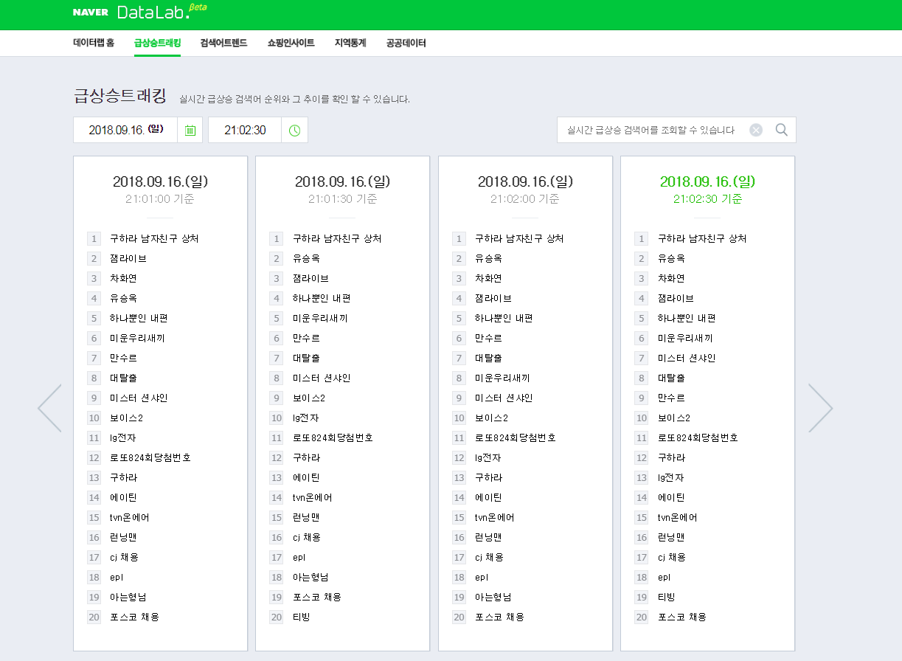
.
01. Subject
네이버 실시간 검색어 graph를 만들고, 그 graph에서 여러가지 정보들을 뽑아내어 보자.
(사용자의)주관적인 알고리즘이기 때문에, 관점에 따라서 다른 결과값을 얻을 수 있다.
Made in 최영재 , 2018.10.11

Slide 5
.
01. Subject
왜 주관적인 알고리즘을 사용할 수밖에 없는지?
실시간 검색어는 단순히 user가 검색한 word의 누적수가 많은 순으로 보여주는 것이 아니라,전과 비교해서 상승 비율 높은 것들을 비교해서 보여준다.
Made in 최영재 , 2018.10.11

Slide 6
.
01. Subject
왜 주관적인 알고리즘을 사용할 수밖에 없는지?
Ex) 12:00:00 ~ 12:00:30 “자구설” 20번
12:00:30 ~ 12:01:00 “자구설” 500번
1분동안 자구설의 검색 수 적음, 비율 높음
12:01:00 ~ 12:01:30 “파이팅” 600번 12:01:30 ~ 12:02:00 “파이팅” 1200번
1분동안 파이팅의 검색 수 많음, 비율 낮음
Made in 최영재 , 2018.10.11

Slide 7
02. Data set
Made in 최영재 , 2018.10.11

Slide 8
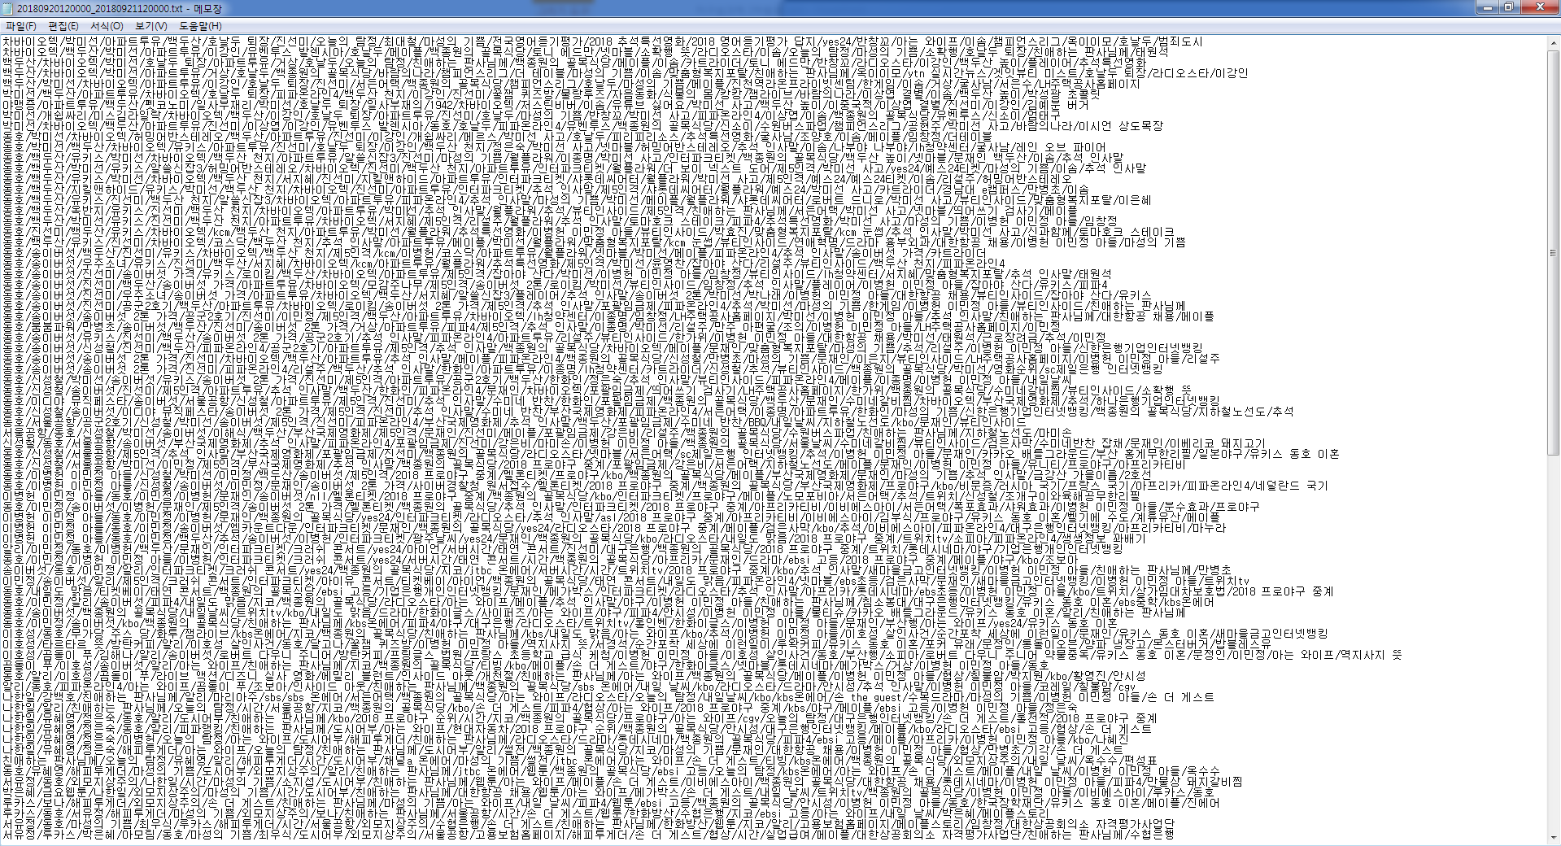
.
02. DETA SET
시작 날짜와 끝 날짜를 입력
Made in 최영재 , 2018.10.11

Slide 9
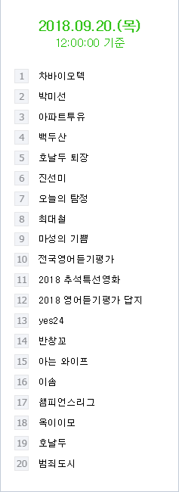
.
02. DETA SET
Made in 최영재 , 2018.10.11

Slide 10
03. Class Modeling
Made in 최영재 , 2018.10.11

Slide 11
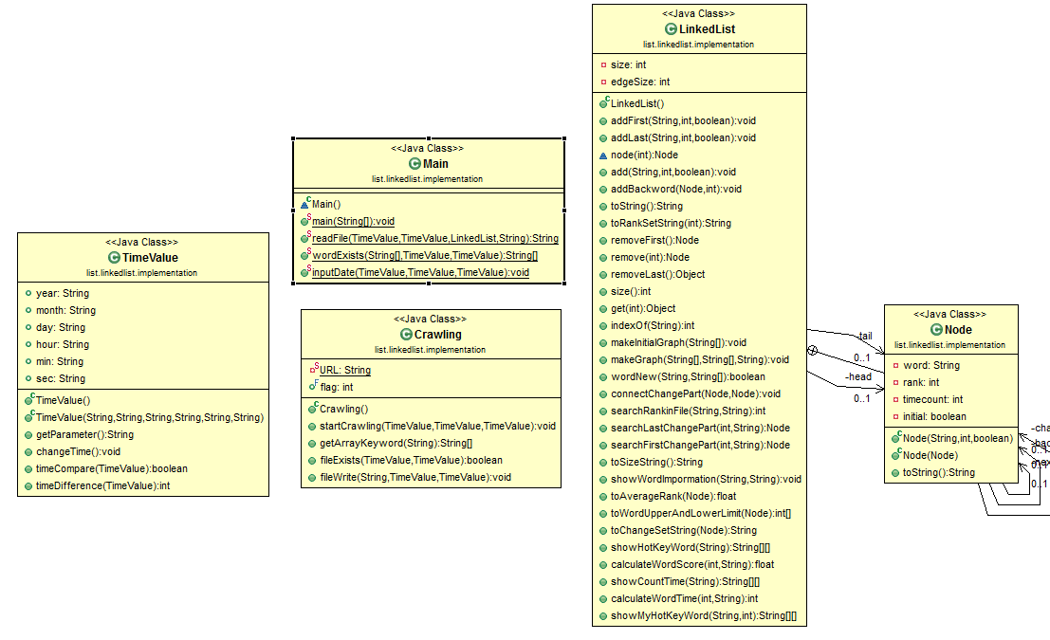
.
03. Class Modeling
Class Diagram
Made in 최영재 , 2018.10.11

Slide 12
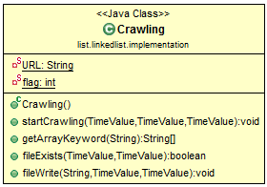
.
03. Class Modeling
startCrawling(arg)
함수가 불려지면 해당 네이버 data.lab 실시간 검색어를 크롤링하는 함수
getArrayKeyword(arg)
크롤링한 data에서 키워드만 배열에 저장하고, 반환하는 함수
fileExists(arg)
fileWrite(arg)에서 이미 크롤링한 데이터인지 확인해서, 한번더 하는 일이 업게하는 함수
fileWrite(arg)
크롤링한 data를 txt파일에 저장하는 함수
Crawing Class
Made in 최영재 , 2018. 10.11

Slide 13
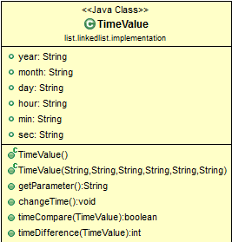
.
Variable
Year, month, day, hour, min, sec
Functon
getParameter()
Variable을 crwaling에 필요한parameter로 변환한다.
changeTime()
시간을 30초씩 증가시키는 함수.
timeCompare(arg)
시간을 비교하는 함수로, arg의 시간이 크면 true, 작으면 false를 반환
03. Class Modeling
TimeValueClass
Made in 최영재 , 2018. 10.11

Slide 14
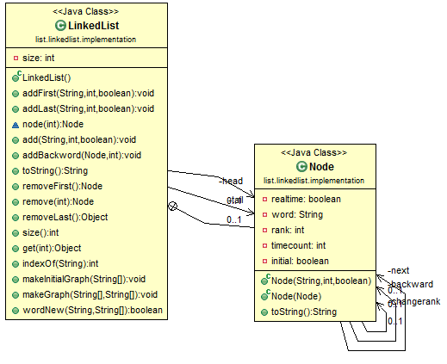
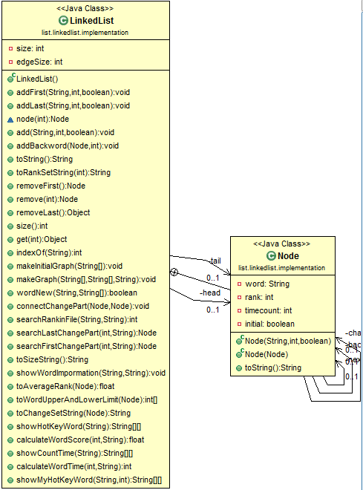
.
03. Class Modeling
Variable
Size : node들의 개수
Function
Foundation Function
add,remove,toString,size,indexof
addBackWard(arg)
해당 랭크였던 검색어들을 timecount의 수에 따라 정렬이 되면서 들어가는 함수.
makeInitialGraph(arg)
처음 Graph를 생성할 때 쓰는 함수
LinkedListClass
Made in 최영재 , 2018. 10.11

Slide 15
.
03. Class Modeling
LinkedListClass
makeGraph(arg)
다음 시간대의 Word들이 들어오면 graph를 그려준다.
wordNew(arg)
다음 시간대에 들어온 Word들 중 처음 나오는 Word이면 true, 아니면 false를 반환하는 함수
Node Class
Made in 최영재 , 2018. 10.11

Slide 16
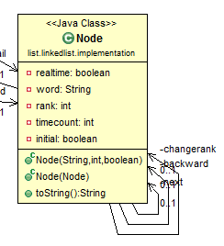
.
03. Class Modeling
Variable
Realtime : 실시간 검색어판별
Word : 검색어 String
Rank : 검색어의 순위
Timecount : 같은 순위로 나온 개수
Initial : 처음나오는 검색어의 유무
Edge
<Node changerank>
순위가 변동되면 이어주는 edge
<Node backward>
해당 순위 검색어들을 이어주는 edge
<Node next>
다음 순위를 이어주는 edge
Node Class
Made in 최영재 , 2018. 10.11

Slide 17
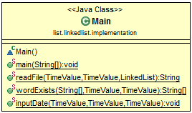
.
03. Class Modeling
Function
readFile()
Crawling한 data를 읽어오고,
Graph를 생성한다.
wordExists()
다음 시간대에 들어온 Word들 중 처음 나오는 Word들을 파일에 저장하고 반환
나중 Algorism으로 유익한 정보를 빼내올때 필요한 함수
inputData()
시작시간,끝나는 시간을 사용자에게서 받아오고 저장하는 함수
MainClass
Made in 최영재 , 2018. 10.11

Slide 18
04. Graph Algorithm
Made in 최영재 , 2018.10.11

Slide 19
Temp
Temp
Temp
Temp3
Temp
Temp3
Temp3
Temp
.
04. Graph Algorithm
현 Graph
A+1
D
E
B
A
C
D
자료
B
C
홧팅
E
1 위
2 위
3 위
4 위
5 위
B
C
D
E
Temp1
Temp2
Temp2
Temp2
현 +x분
String[]
null
A
C
D
E
null
null
null
null
B
1 위
2 위
3 위
4 위
5 위
Made in 최영재 , 2018. 09.08

Slide 20
05. Implementation
Made in 최영재 , 2018.10.11

Slide 21
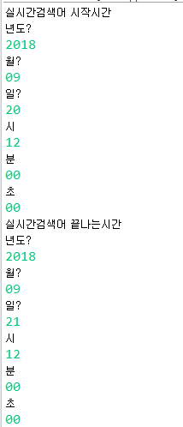
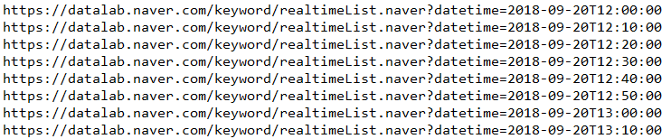
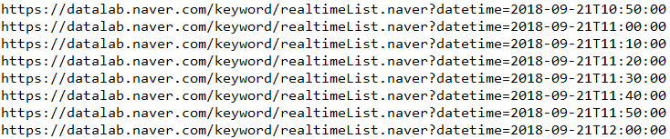
.
05. Implementation
시작 시간과 끝나는 시간을 입력한다.
- 시작시간 > 끝나는 시간 이면,다시 입력하게 합니다.(단, 시간이 아닌걸 입력할 경우 예외처리가 안되어있음)
2. 시작시간부터 끝나는 시간까지 crwaling을 합니다. 대략 10분으로 하루 crwaling하는데 시간이 10초정도 걸립니다.
- 만약 이미 crwaling을 했다면, crwaling을 하지 않습니다.
Made in 최영재 , 2018. 10.11

Slide 22
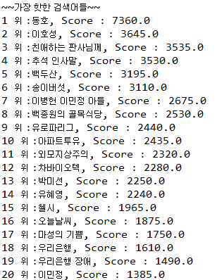
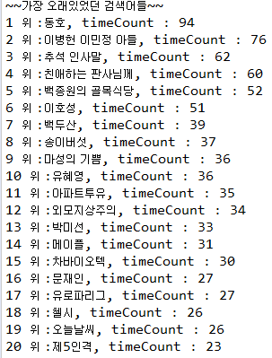
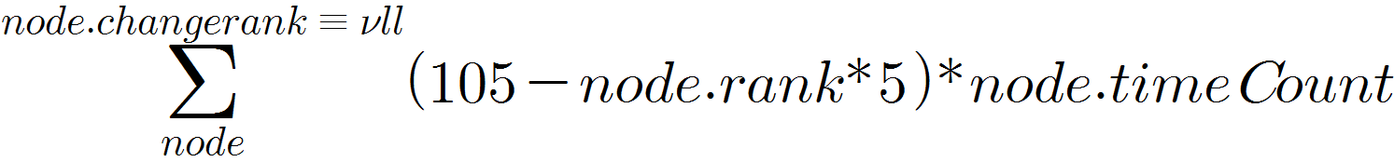
.
05. Implementation
3. 처음에 뜨는 자료는 노드의 수,와 edge의 수가 출력이 됩니다.
4. 가장 핫한 검색어
Score += (105-rank*5)*timeCount
Score 높은 순으로 top20을 선정
Ex) 1위 20번,5위 5번 100*20,80*5
Score = 100*20+80*5
5. 가장 많이 나온 검색어
timeCount가 가장 많은 순으로 가장 오래있었순으로 top20을 선정
Made in 최영재 , 2018. 10.11

Slide 23
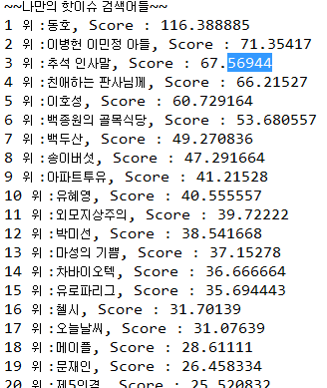

.
05. Implementation
6.나만의 핫 이슈 검색어
나만의 알고리즘으로 Score를 계산
Score = (총 timeCount/crawling수)*100 + ($\sum{\text{(105-}\text{rank}\text{*5)*}\text{timeCount}\text{)}}$/crawling수
5<Score<=200 점수중 가장 높은 것순으로 top20을 선정
7. 검색어 정보 출력
입력한 검색어의 정보를 출력한다.
Made in 최영재 , 2018. 10.11

Slide 24
.
05. Implementation
Made in 최영재 , 2018. 10.11

Slide 25

Q & A
B
Made in 최영재 , 2018. 09.08

Slide 26
THANK YOU
Made in 최영재 , 2018. 09.08

